Slide 1
１．事業者（令和５年度末）
資料１
大阪府中央卸売市場事業会計の経営状況（令和５年度）
区分 |  | 事業者数
卸売事業者 | 青果部 | 2
 | 水産部 | 2
仲卸事業者 | 青果部 | 44
 | うち野菜を取り扱う事業者 | 26
 | うち果実を取り扱う事業者 | 18
 | 水産部 | 44
 | うち生鮮水産物を取り扱う事業者 | 34
 | うち加工水産物を取り扱う事業者 | 10
売買参加者（近郊野菜） |  | 56
関連事業者（場内運搬、物品販売店等） |  | 30

Slide 2
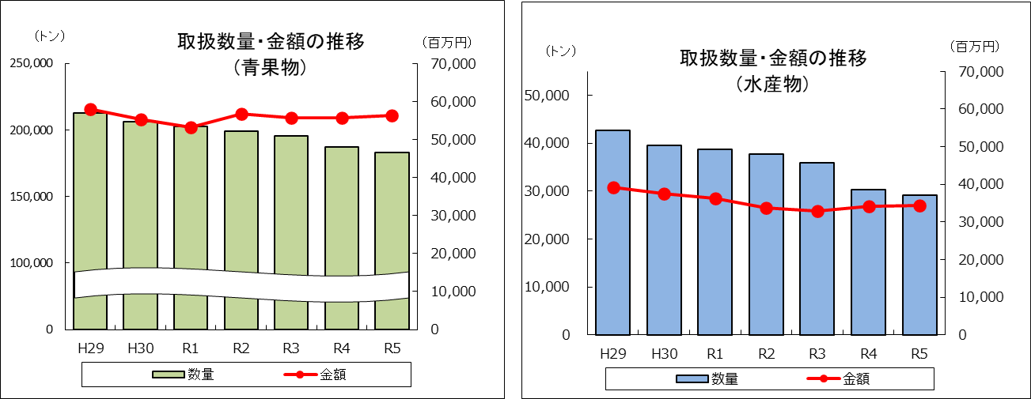
２．取引状況
(1) 取扱数量
区分 | 令和４年度 | 令和５年度 | 対前年度比
青果物 | 187,326トン | 183,180トン | 97.8%
水産物 | 30,909トン | 29,166トン | 94.4%
合計 | 218,235トン | 212,346トン | 97.3%
(2) 取扱金額
区分 | 令和４年度 | 令和５年度 | 対前年度比
青果物 | 55,669,205千円 | 56,300,460千円 | 101.1%
水産物 | 34,169,645千円 | 34,354,483千円 | 100.5%
合計 | 89,838,850千円 | 90,654,943千円 | 100.9%

Slide 3
３．経営成績
区分 | 令和４年度 | 令和５年度 | 対前年度比
市場事業収益 | 675,450千円 | 733,425千円 | 108.6%
市場事業費用 | 613,454千円 | 600,614千円 | 97.9%
当期純利益 | 61,996千円 | 132,811千円 | 214.2%
４．施設の維持補修の概況（令和５年度）
実施者 | 工事概要 | 請負金額
大阪府 | 電力量計取替工事外18件 | 66,970千円
指定管理者 | 水産仲卸A棟動力盤改修工事外193件 | 135,017千円
５．主な行事等（令和５年度）
・大阪府中央卸売市場開場45周年記念式典（R5.5.8）
・開場45周年記念 市場開放デー（R5.11.12）
・指定管理者評価委員会（R5.7.25、R6.3.1）
・大阪府中央卸売市場再整備検討会議（検討会議、分科会、関連事業者説明会）

